Slide 1
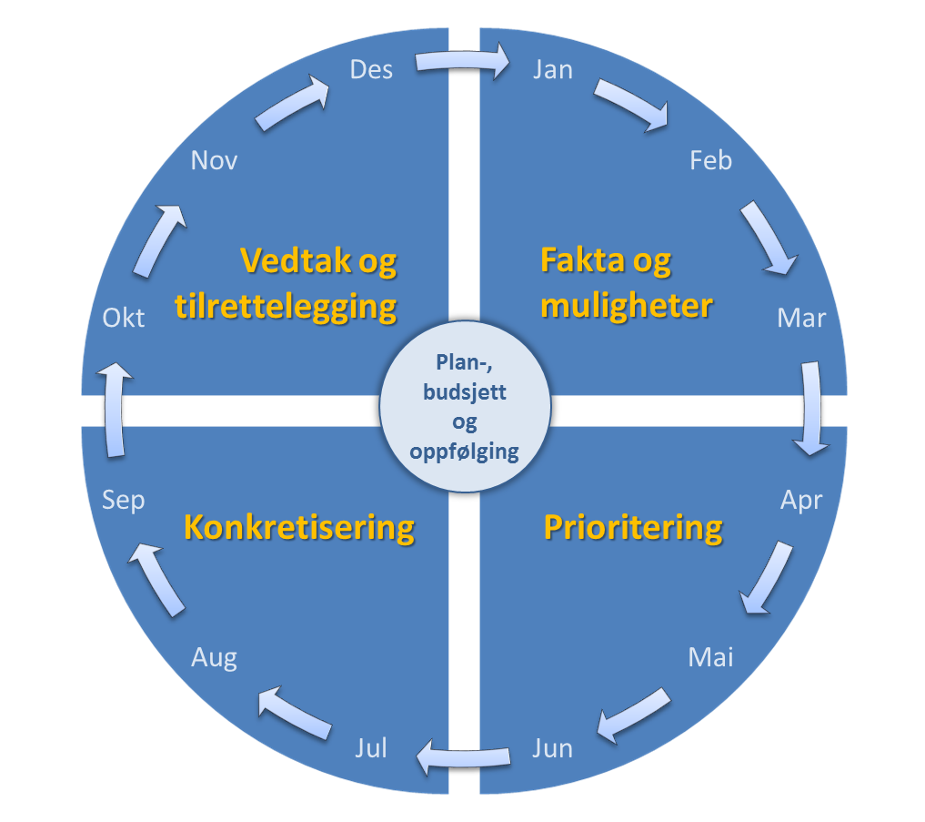
NTNUs styre: møtedatoer i 2021 Foreløpig oversikt over saker knyttet til strategi og ressursfordeling
Styremøte 1. og 2. desember 2021:
Årsplan og rammefordeling 2022 og langtidsperioden
Opptaksrammefordeling
Langtidsplaner for infrastruktur
Styremøte 20. januar 2021:
Tildelingsbrevet fra KD
Styremøte 11. februar 2021:
Styrets beretning for 2020 (første behandling)
Styremøte 28. oktober 2021:
Virksomhetsrapport 2. tertial 2020
Studieporteføljeendringer
Budsjettforslag for 2023 til KD
Informasjon om statsbudsjettet
Styremøte 11. mars 2021:
Årsrapport og årsregnskap 2020 til KD
Kvalitetsmeldinga for utdanning 2020
Årsrapport HMS 2020
Internrevisjonens årsrapport 2020 og plan 2021 Budsjett 2021 og langtidsutsikter
Styremøte 18.-19. august 2021:
Eierstyring, NTNUs selskaper
Planleggingsrammer for 2022 og langtidsperioden
Styremøte 17. juni 2021:
Virksomhetsrapport 1. tertial 2021
Strategisk studieporteføljeutvikling
Drøftingssak om Ramme Strategi og omstilling
Riksrevisjonens beretning om årsregnskapet for 2020

